Slide 1
Литий-полимерные аккумуляторы
Электролит: полимерный или с добавлением полимеров (гелевый, но в разработке твердый полимерный электролит)
Электроды: гибкие (рулонный дизайн)
Также: контейнер полимерный, эластичный (в производстве)
Электрохимия: та же, что и в Li-ion

Slide 2
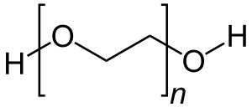
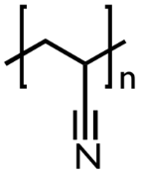
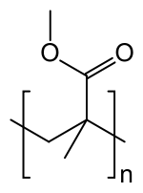
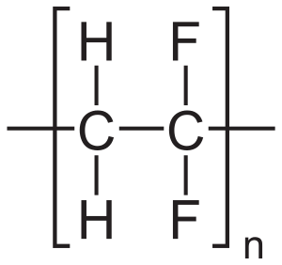
Литий-полимерные аккумуляторы
Полимерные материалы в электролите
полиэтиленоксид,
полиакрилонитрил,
полиметилметакрилат,
поливинилиденфторид

Slide 3
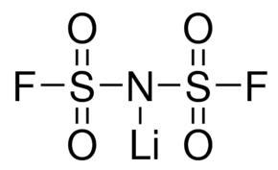
Литий-полимерные аккумуляторы
Полимерная матрица для электролита (ПВДФ, ПАН)
Растворы солей лития, например, бисфторсульфонилимида лития, в ПЭО

Slide 4
Литий-полимерные аккумуляторы
Сочетание
← полимерного материала
с (часто)
органическим электролитом
↓
poly(propylene oxide)
poly(ethylene imine)
polysiloxanes
ε, для растворения солей Li! →
(LiPF₆, LiBF₄, LiAsF₆, LiClO₄, Li(CF₃SO₃), LiN(CF₃SO₃)₂, LiN(C₂F₅SO₂)₂)

Slide 5
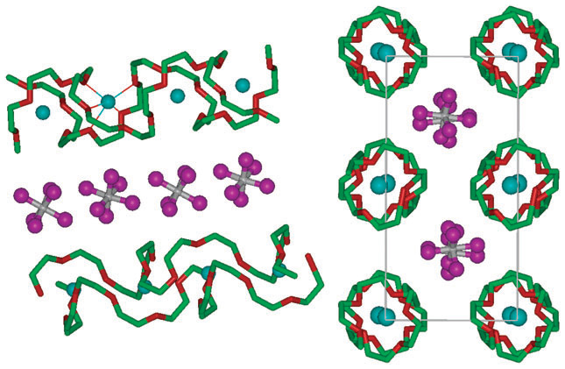
Литий-полимерные аккумуляторы
Растворимость соли LiAsF₆ в ПЭО: бирюзовые – Li, белые – As, пурпурные – F, кислород в цепях ПЭО выделен красным цветом, показано координирование вокруг ионов Li

Slide 6
Проводимость электролитов
стекло, стекло-
керамика
Гель, ПВДФ с гексафторпропиленом, + Li-соль и органические растворители (карбонат.)
Li_{1+x}Al_{x}Ge_{2−x}(PO₄)₃
перовскит
Li_{3x}La_{2/3−x}TiO₃
ПЭО с Li-солью,
в т.ч. органической

Slide 7
Литий-полимерные аккумуляторы
полимерные соли лития, например:
плюс сополимеры и композиты (функциональные включения и т.п.)
электрохимическое
окно 4.4 В
температурная
стабильность
Cui et al. // J. Appl. Polym. Sci. 2012, 126, 510–518

Slide 8
Литий-полимерные аккумуляторы
Материалы для иммобилизации анионов
повышение числа переноса лития (до ~0.8)
Kurono et al. // Electrochim. Acta 2001, 47, 483

Slide 9
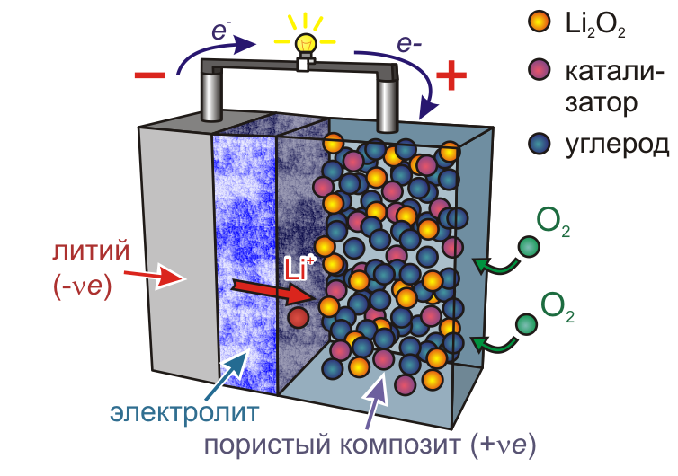
Литий-воздушные аккумуляторы

Slide 10
Литий-воздушные аккумуляторы
Токообразующая реакция (апротонный)
2 Li + O₂ ↔ Li₂O₂
Реакция на (+)-электроде (катализатор!), апротонный электролит
(+) Li⁺ + e– + O₂ + * ↔ LiO₂*
(+) Li⁺ + e– + LiO₂* ↔ Li₂O₂
Реакция в кислом электролите
2 Li + ½ O₂ + 2 H⁺ ↔ 2 Li⁺ + H₂O
Реакция в щелочном электролите
2 Li + ½ O₂ + H₂O ↔ 2 LiOH

Slide 11
Литий-воздушные аккумуляторы
Токообразующая реакция, например:
2 Li + O₂ ↔ Li₂O₂
Реакция на (–)-электроде
(–) Li ↔ Li ⁺ + e–
Различные электролиты

Slide 12
Литий-воздушные аккумуляторы
(–)-электрод:
Металлический литий
Контроль формирования интерфазы solid-electrolyte interphase SEI (ТЭИ)
слой ди- и триблок сополимеров с ПЭО блоком для Li⁺-проводимости
неорганические Li⁺-проводящие стекла/керамики с промежуточным слоем Li₃P или Li₃N

Slide 13
Литий-воздушные аккумуляторы
Различия специфики формирования ТЭИ для электрода с графитом (вверху) и металлом – Li или сплав (внизу)

Slide 14
Литий-воздушные аккумуляторы
(+)-электрод
Мезопористый углерод с катализатором
Металлические катализаторы, Mn, Co, Ru, Pt, Ag
Оксиды металлов MnO₂, Mn₃O₄
Проблема осаждения нерастворимого пероксида
Проблема формирования надоксида (?стабильность)

Slide 15
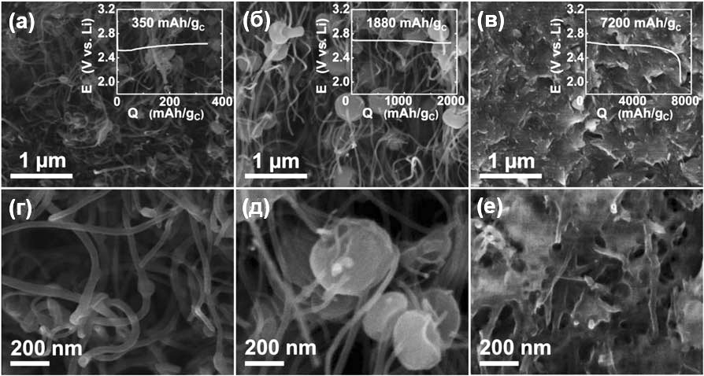
Литий-воздушные аккумуляторы

Slide 16
Литий-воздушные аккумуляторы
Электролит
апротонный
органические карбонаты с Li-содержащими солями
иные органические растворители (эфиры, …)
ионные жидкости
водный
водорастворимый продукт
промежуточная твердая фаза (Li| |H₂O), потери
составной
мембрана, потери
твердый
проблема проводимости, потери

Slide 17
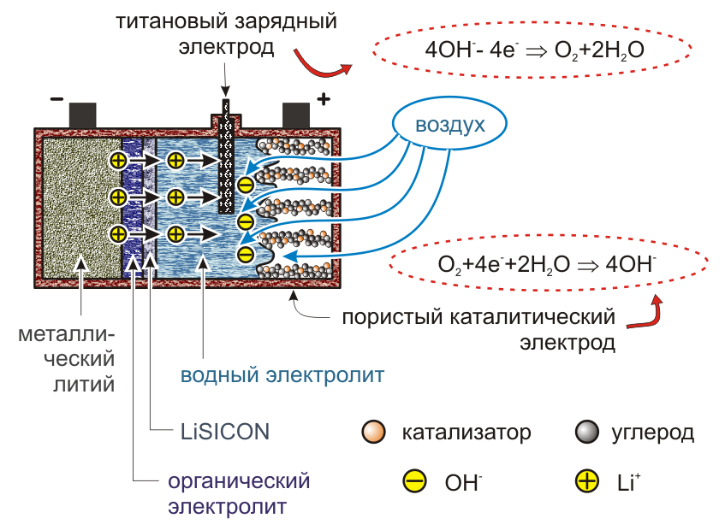
Литий-воздушные аккумуляторы
Возможный дизайн Li-air с водным электролитом

Slide 18
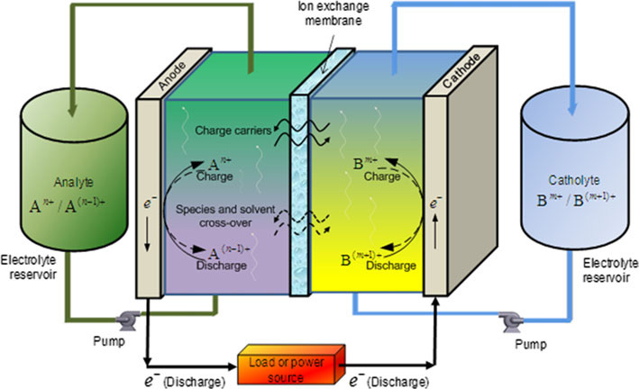
Окислительно-восстановительные проточные батареи

Slide 19
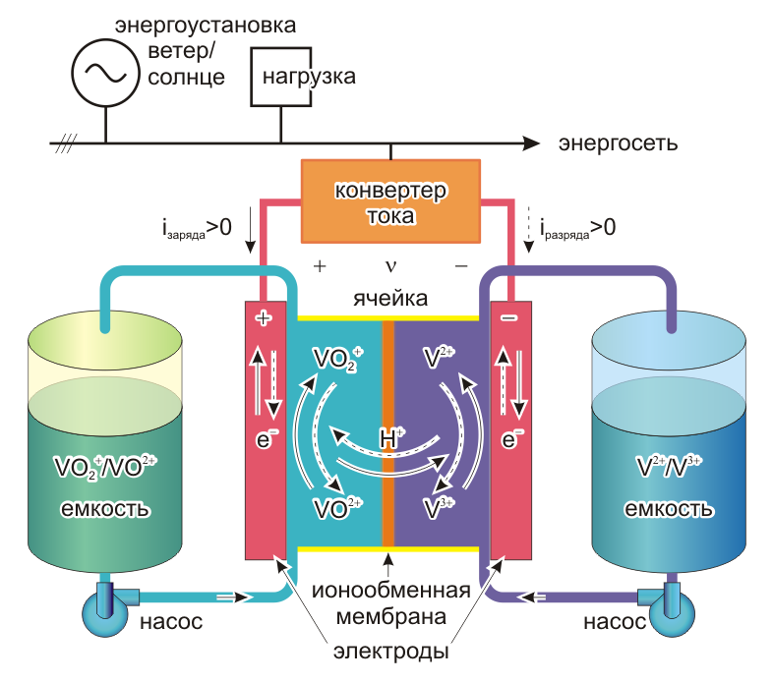
Окислительно-восстановительные проточные батареи

Slide 20
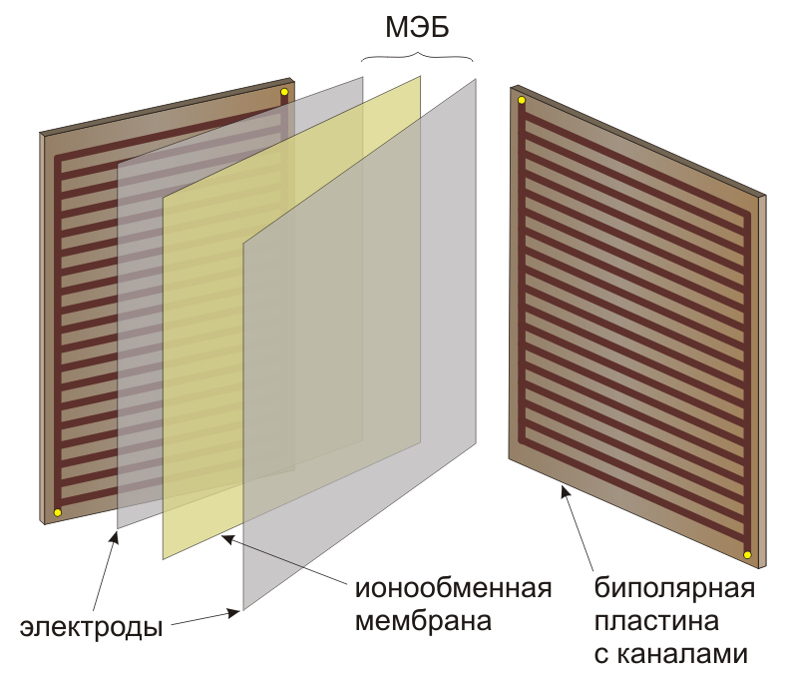
Окислительно-восстановительные проточные батареи

Slide 21
Окислительно-восстановительные проточные батареи
Положительные особенности
конверсия разнесена с запасением => неограниченная (?) емкость
одна и та же ячейка для прямой и обратной конверсии
не обязательны электрокатализаторы
простота управления потоками жидкостей
простота конструкции и обслуживания
быстрый отклик
нет саморазряда

Slide 22
Окислительно-восстановительные проточные батареи
Отрицательные особенности
удельные плотности (энергии и мощности) сравнительно невелики
большие размеры
пространственные градиенты
снижение характеристик в сравнении с расчетными
электролиты проводящи, потери (шунтирующие токи)
требуется контроль температуры

Slide 23
Окислительно-восстановительные проточные батареи
Большие концентрации
Понижение активационных барьеров (электрокатализ)
Большие площади (наноструктури-рованность электродов)
Снижение омических потерь в мембране и повышение ее селективности

Slide 24
Окислительно-восстановительные проточные батареи
Разные системы:
а) полностью ванадиевые,
б) ванадий/
бром,
в) железо/хром,
г) Fe-EDTA/бром,
д) цинк/
церий,
е) бром/полисульфид,
ж) неводные рутений/
бипиридин,
з) неводный
ванадий/ацетилацетонат,
и) неводный хром/
ацетилацетонат

Slide 25
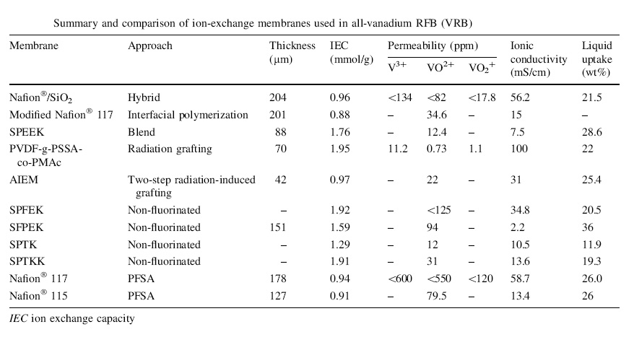
Окислительно-восстановительные проточные батареи

Slide 26
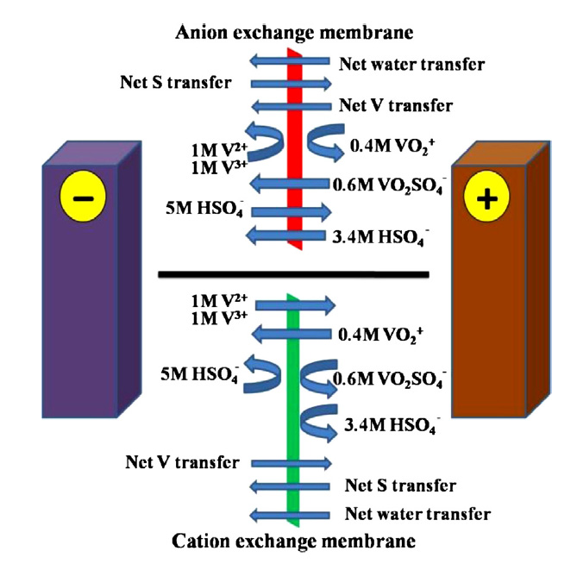
Окислительно-восстановительные проточные батареи

Slide 27
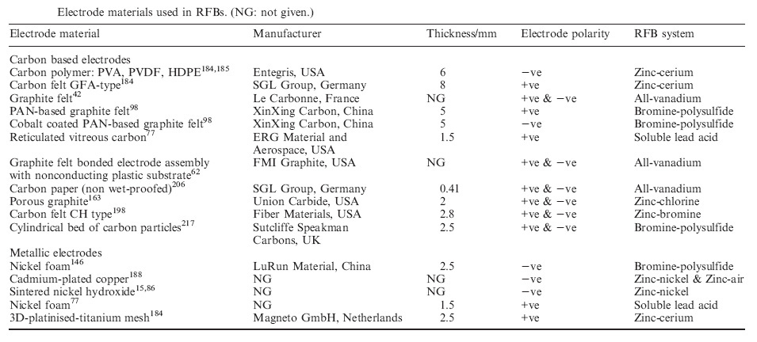
Окислительно-восстановительные проточные батареи

Slide 28
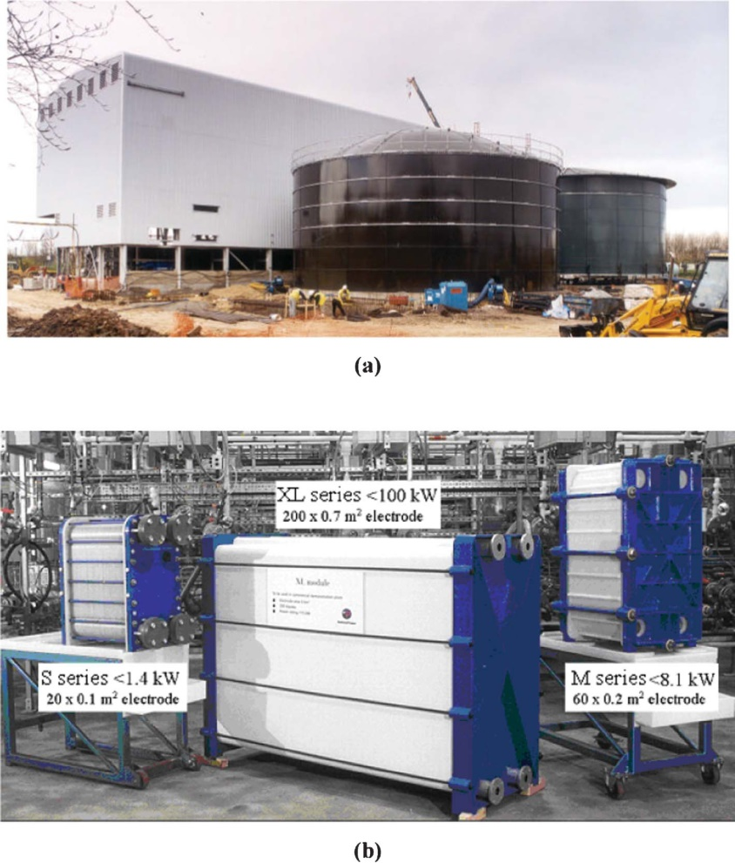
Окислительно-восстановительные проточные батареи
15 МВт, бром / полисульфид (Regenesys Technologies), Little Barford, UK
Три типоразмера модульных ячеек, 1.4 кВт, 8.1 кВт и 100 кВт (серии S, M, XL), Regenesys Technologies

